Slide 1
デザイン・課題概要 制作ルール
【概要書】本ページは作成ページには含まれません
【本課題の目的】
本課題は、過去に弊社が実際に作成した企画書の内容をもとに、提案資料としてのデザイン・資料設計力を確認することを目的としています。
単に見た目を整えることではなく、以下のポイントを重視しています。
情報を整理し、読み手にとって分かりやすい構成になっているか
配色・余白・文字サイズなど、基本的なデザインスキルが適切か
行政・自治体向け資料としての信頼感があるか
弊社が求める資料デザインの方向性と合致しているか
【概要】
企画内容 | ○○市公式LINEにおけるPR動画制作業務 （※実際の過去行政向け提案内容の一部です ※外部への持ち出しや今後のポートフォリオへの活用はお控えください。）
目的 | ○○市LINE 公式アカウントの各機能を PR するショート動画を制作し、改めて 各機能をわかりやすく紹介することで、さらなる活用促進を図るとともに、新規の友だち 獲得につなげる
制作条件・ルール | スライド5～8の全4ページの資料を作成 制作時間の目安は 4時間以内 フォントサイズは 10.5pt以上 を使用（最大で16pt程度） スライドマスターは 変更不可 とします 提供するテキストは 削除・要約せず、基本はそのまま使用してください ※「このように」や「だから」等は必要に応じて削除（マークで表現）や付け足すのはOKです 必要に応じて、写真またはイラストを必ず1点以上使用してください

Slide 2
【概要書】本ページは作成ページには含まれません
【スライド構成】
 | 課題部分 | 大項目 | 小項目
1 | ー | 本スライド スライドの構成説明
2 | ー | 表紙
3 | 参考 | はじめに | 類似業務実績
4 |  | スライド３の完成データ例
5 | 課題ページ① | 動画制作 | 事業理解と基本方針 （１）誰が見てもわかりやすく伝える工夫
6 | 課題ページ② |  | （２）市政に関心がない人でも最後まで見たくなる工夫
7 | 課題ページ③ |  | （３）複数のテーマで制作することを想定したうえで、全体コンセプト・方向性が示されているか
8 | 課題ページ④ |  | （３）複数のテーマで制作することを想定したうえで、全体コンセプト・方向性が示されているか

Slide 3
【表紙】本ページは作成ページには含まれません
A社
○○市LINE公式アカウント
PR動画制作等業務委託
提案書
Notes:
企画提案をさせていただきます。
山口と申します。どうぞよろしくお願いします。

Slide 4
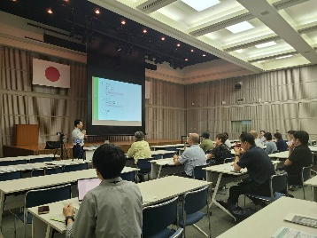
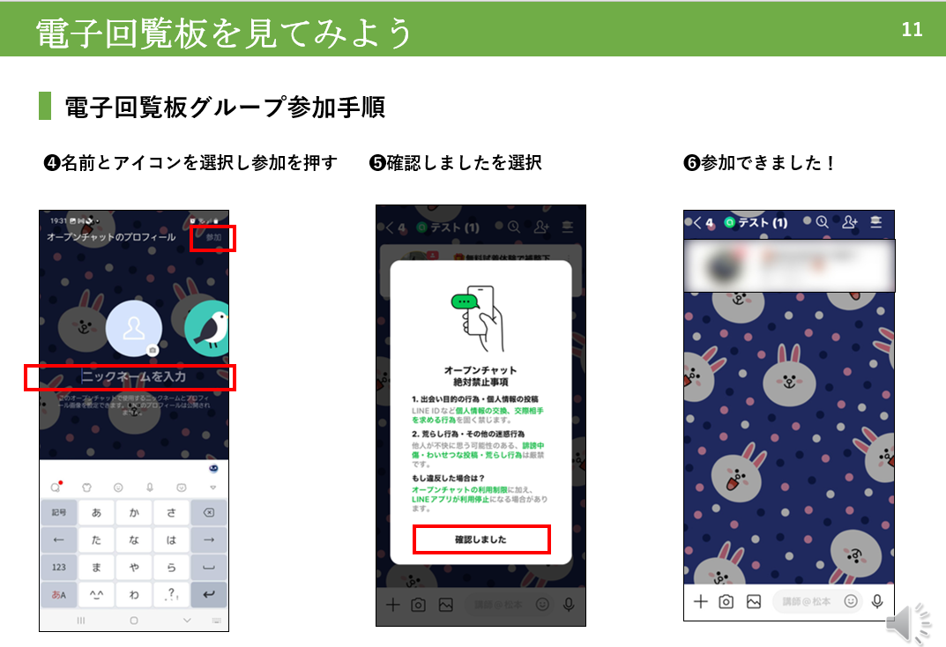

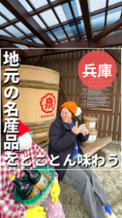
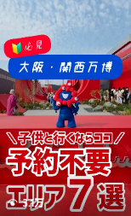
はじめに
業務実績
【参考】本ページは作成ページには含まれません
自治体連携・LINEの登録促進・動画制作の実績を活かし、○○市LINE公式アカウントPRを成功に導きます。
1
公式LINEに関する専門知識・運用理解 【公式LINEの導入講習の実施】
福岡市・大津市 ※2年連続受託 等
自治会関係者・市民を対象に、「公式LINEの活用・導入」をテーマとした講習会を実施。機能の詳細を把握し、専門的に公式LINEの操作や活用方法について、丁寧にサポート。市職員向けマニュアル作成の実績あり。
【弊社の強み】 ・機能や操作を専門的に理解 ・登録者の心理・受け取り方を把握 ・平常時・防災時など運用シーンを理解
✓ 講習後のLINE導入意欲 95％向上
2
登録誘導・行動促進に関する実績【全国でスマホ教室・相談会の開催】
佐賀県・鹿児島市・柳井市・倉敷市・富山県・沼津市 等
その他40自治体以上と連携！ 公式LINE × 市民向け操作指導の実績多数！
各自治体でデジタルデバイド層を含む幅広い市民に対し、公式LINEの機能説明に留まらず、「どんな場面で、生活に役立つか」を住民目線で伝え、登録と活用を促す講習会の開催。
【弊社の強み】 ・市民のつまずきポイントを把握 ・操作方法の簡易な説明ノウハウ ・登録の動機付けと登録後の初回行動促進
✓ 受講時の公式LINE登録率 97％ｖ
3
ショート動画制作ノウハウ
【自治体へのSNS動画作成コンサル】
大阪市・勝山市 等
動画制作ノウハウを活かし、SNS動画のコンサルティングを提供。訴求力の高いコンテンツ制作を支援。
【観光PRショート動画】
北播磨・九頭竜地域 等
短尺（ショート）動画の特性を活かし、視聴維持率を高める無駄抜けと、ユーザーの意欲を掻き立てる演出設計経験。
【弊社の強み】 ・短尺動画の特性を活かした、高い視聴維持率を意識した編集設計 ・SNS利用者の行動特性を踏まえた、次のアクションを促す動画構成

Slide 5

はじめに
業務実績
【参考】本ページは作成ページには含まれません
自治体連携・LINEの登録促進・動画制作の実績を活かし、福岡市LINE公式アカウントPRを成功に導きます。
公式LINEに関する専門知識・運用理解
登録誘導・行動促進に関する実績
ショート動画制作ノウハウ
公式LINEの導入講習の実施
全国でスマホ教室・相談会の開催
自治体へのSNS動画作成コンサル
福岡市
大津市 ※２年連続受託
佐賀県
鹿児島市
柳井市
大阪市
勝山市
等
等
倉敷市
富山県
沼津市
動画制作ノウハウを活かし、SNS動画のコンサルティングを提供。訴求力の高いコンテンツ制作を支援。
自治会関係者・市民を対象に【公式LINEの活用・導入】をテーマとした講習会を実施！機能の詳細を把握し、専門的に公式LINEの操作や
活用方法について、
丁寧にサポート。
市職員向けマニュ
アル作成の実績あり。
等
その他40自治体以上と連携！
公式LINE×市民向け操作指導の実績多数！
各自治体でデジタルデバイド層を含む幅広い市民に対し、公式LINEの機能説明に留まらず、「どんな場面で、生活に役立つか」を住民目線で伝え、登録と活用を促す講習会の開催。
観光PRショート動画
北播磨
九頭竜地域
等
短尺（ショート）動画の特性を活かし、視聴維持率を高める編集技術と、ユーザーの意欲を掻き立てる演出設計経験。
【弊社の強み】
【弊社の強み】
機能や操作を専門的に理解
登録者の心理・受け取り方を把握
平常時・防災時など運用シーンを理解
市民のつまずきポイントを把握
操作方法の簡易な説明ノウハウ
登録の動機付けと登録後の初回行動促進
【弊社の強み】
短尺動画の特性を活かした、高い視聴維持率を意識した編集設計
SNS利用者の行動特性を踏まえた、次のアクションを促す動画構成
✔ 講習後のLINE導入意欲95％向上
✔ 受講時の公式LINE登録率97％

Slide 6
動画制作
事業理解と基本方針
課題ページ①
○○市LINE公式アカウントは、約194万人の友だち数を有する全国有数の行政LINEであり、多くの市民に登録されています。一方で、登録したまま活用できていない、使う場面が分からない層が一定数存在していることが課題であると考えます。本業務では、新規登録の促進に加え、既存の登録者が日常の中で「いつ・どう使うか」を理解し、実際の活用につなげる動画制作を行います。
（１）誰が見てもわかりやすく伝える工夫
【理解させる（わかる）】：本企画では、LINE公式アカウントの各機能を単に紹介するのではなく、「見た瞬間に意味が分かり、迷わず使える」ことを重視した動画制作を実施！
弊社は、全国で自治体と連携したスマートフォン教室や公式LINE活用支援を多数実施しており、その中で、どこで操作につまずくのか、どの言葉が伝わらないのか、どのような表現であれば理解が一気に進むのかといった、市民目線での「分かりにくさ」や「理解のポイント」を体系的に蓄積。
実績に基づく知見を活かした5つの工夫
01「何ができるか」ではなく「いつ使うか」を提示する
登録はしているものの活用できていない層の多くは、 機能を知らないのではなく、「どんな場面で使えばよいのか分からない」状態にあるため、利用シーンを起点とした訴求を行う。
例）❌ 効かない訴求 ・機能一覧 ・便利です
⭕ 効く訴求 ・「こんなときに使う」 ・「この瞬間に役立つ」
03専門用語を“生活の言葉”に変える
専門用語や行政特有の表現は使用せず、「必要な情報だけ届く」「迷わず押せる」といった生活者言葉に置き換える
例）セグメント配信 → ❌ 「必要な情報だけ届く」 → ⭕
02操作説明を“極限まで省く”
実際のLINE画面を用い、タップ位置・操作順・最短ルートを視覚的に明示する
例） ❌ 「受信条件」 「メニューから選択」
⭕「選ぶだけ」「設定は1分」「いつでも変更OK」
04情報量を制限
1本の動画で伝えるポイントを1～3点に絞り、情報過多による理解阻害を防ぐ
05視聴状況を想定
無音視聴を前提に、要点を整理したテロップと字幕を挿入し、一瞬で意味が伝わる視認性を確保する
これらの工夫により、 LINE操作に不慣れな方や、市政情報に詳しくない方であっても、 動画を見るだけで「何ができて、どう使えばよいか」が理解できる構成を実現する。

Slide 7
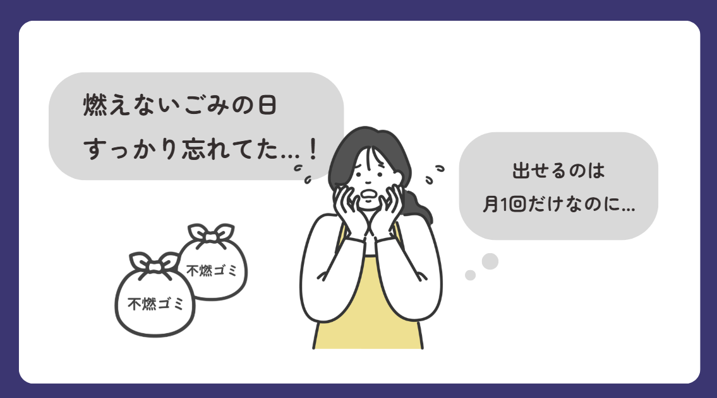
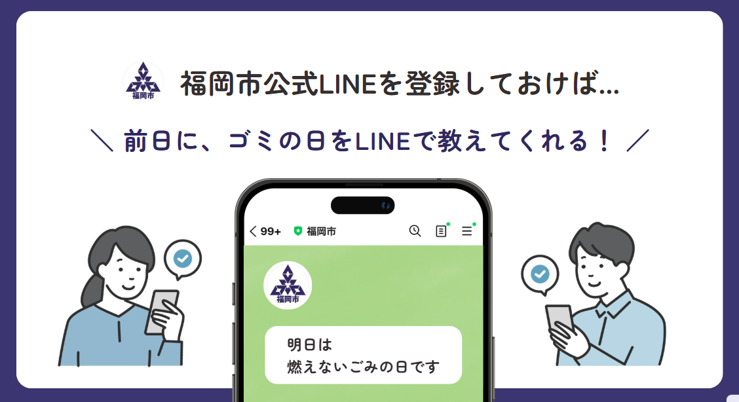
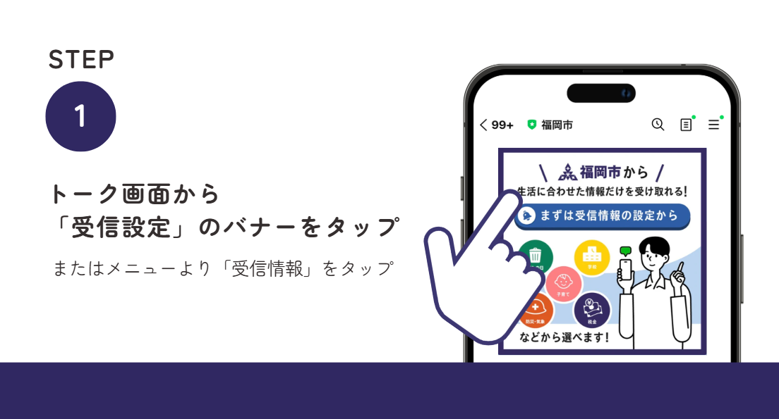
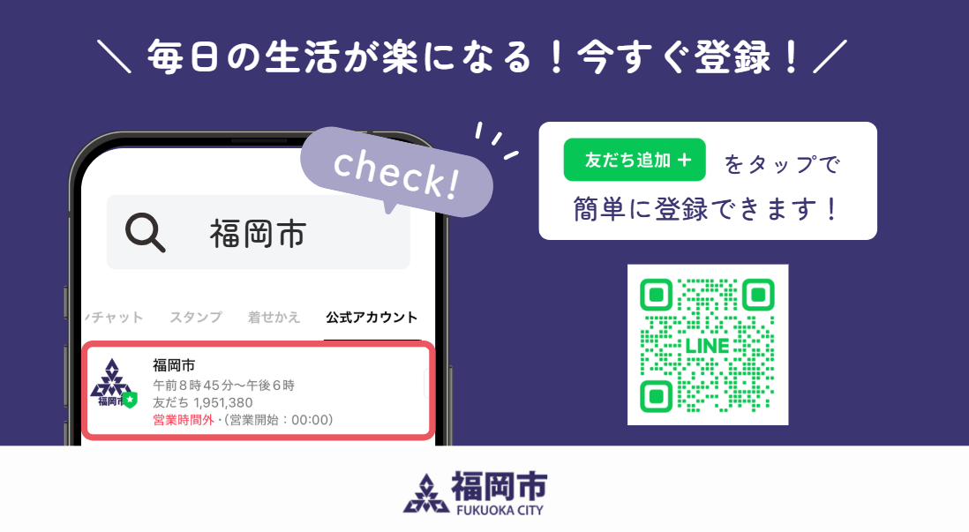
動画制作
（２）市政に関心がない人でも最後まで見たくなる工夫
課題ページ②
【魅せる（最後まで見る）】：市政への関心が低い層には、冒頭から市や制度、サービスの説明を行うと、理解に至る前に離脱されやすいため、本動画では○○市やLINE公式アカウントを前面に出さず、「自分の生活に関係のある話だ」と感じてもらうことを最優先とした構成に！
弊社は、観光PRをはじめとしたSNS向けショート動画制作において、短時間の動画の中で視聴者の興味を引き、離脱させず、行動につなげる構成設計を数多く実施。知見に基づき「興味を引く → 持続させる → 行動に移す」という流れを明確に意識した動画構成を採用。
ショート動画の知見を活かした動画構成戦略
【冒頭：共感創出】
動画冒頭では、30～50代の日常に多い「あるある」や、小さな不安・不便を短い言葉で提示する。
市の情報をどこで確認すればよいのか分からない
防災情報や手続き、イベント情報を探すのが大変
といった状況を示すことで、視聴者自身の体験と自然に重ね合わせ、「これは自分の話だ」と瞬時に感じてもらう導入とする。これにより、市政への関心が低い層であっても、続きを見たいと感じる流れをつくる。
【中盤：体験訴求】
冒頭で共感を得た後、初めて〇〇市LINE公式アカウントを登場させ、「LINEを使うことで日常がどう変わるのか」を体験ベースで伝える。通知が届くことで情報を探す手間が省けるなど、機能や仕組みの説明ではなく、結果として得られる変化を中心に見せる。これは、弊社がSNS向けショート動画制作で培ってきた「説明より体験を見せた方が理解と納得が進む」という知見に基づく構成である。
【終盤：操作方法の提示】
体験イメージを持ってもらった上で、「どうすれば使えるのか」を最小限に示す。実際のLINE画面を用い、受信設定や操作の流れを視覚的に提示することで、難しい説明を行わずに「これなら自分でもできそう」と感じてもらう。操作は直感的で簡単であることを伝えることに重点を置く。
【ラスト：成功体験の具体化と行動導線】
最後に、LINEを活用したことで「助かった」「ラクになった」と感じる具体的な成功体験のシーンを提示する。
利用後のイメージを明確に持たせたうえで、「今すぐ友だち追加」「登録は1分」といった行動導線を添え、心理的ハードルを下げることで、視聴直後の行動につなげる。
冒頭動画イメージ
中盤動画イメージ
終盤動画イメージ
ラスト動画イメージ
これにより「どう便利か」を説明するのではなく、「使わないと損かもしれない」と感じてもらうことに注力し、
市政に関心がない人であっても「気づいたら最後まで見ていた」「使ってみようと思った」と感じられる動画クオリティを実現！

Slide 8
動画制作
課題ページ③
（３）複数のテーマで制作することを想定したうえで、全体コンセプト・方向性が示されているか
【揃える（シリーズとして一貫）】：防災、生活情報、子育て、通報等、複数のテーマで動画を制作することを前提に、共通構造を持ちながら、個々の動画が単発で終わらず、シリーズとして一貫した価値を伝える設計。
全体コンセプト LINE登録をゴールにしない。使われる市政へ
背景
〇〇市LINE公式アカウントは、すでに多くの市民に登録されており、情報が届くための基盤は整っている。一方で、登録者の中には「登録したまま、あまり見ていない」「機能を知らない」「どんな場面で使えばよいのか分からない」といった状況にある方が一定数存在すると考えられる。
→この状態では、情報や機能が用意されていたとしても、市民にとっては「知っているだけ」「存在しているだけ」のサービスにとどまり、本来の価値が十分に発揮されていない。
本動画で目指す姿
本動画では、新たな登録者を増やすことに加え、すでに登録している市民が「使い方を理解し、生活の中で活用できるようになる」ことを重視する。
動画構造ポイント
戦略① テーマが異なっても共通構造で制作
各動画は、テーマが異なっても以下の共通構造で制作し、市民が「自分ごと」として捉えやすく、使う場面が自然にイメージできる構成
生活の中の困りごと・あるあるを提示
LINEを使うことで何がどう変わるかを体験ベースで訴求
テーマ別の具体的な活用シーンを提示
共通の行動導線（友だち追加・設定）を配置
※そのうえで、冒頭の「あるある」や具体例、サムネイル表現については、テーマごとに最適化を行う。
戦略② 各動画に役割を持たせたシリーズ設計
複数のテーマで動画を制作するにあたり、各動画を単にテーマ別に分けるのではなく、シリーズ全体の中で明確な「役割」を持たせた設計
総合編：入口・全体理解
防災編：安心・緊急時の価値
生活編：日常的な利便性
※各テーマごとの詳細は次頁にて記載

Slide 9
動画制作
課題ページ④
（３）複数のテーマで制作することを想定したうえで、全体コンセプト・方向性が示されているか
３つのテーマで、視聴者が関心をもち利用したくなるシリーズとして統一されたデザインで訴求します！
① 総合編（入口・全体理解）［30秒］
テーマ：〇〇市LINE公式アカウントでできること
本シリーズの起点として、〇〇市LINE公式アカウントが、防災・生活・子育て等、特定の人向けではなく、あらゆる市民の生活に横断的に関わるサービスであることを伝える。機能の網羅的な説明は行わず、「どんな場面で役立つか」を複数の生活シーンで横断的に示す。
【効果】
「自分には関係ない」という認識を払拭し、 他テーマ動画への視聴・関心につなげる。
② 防災編（安心・緊急時の価値）［30秒］
テーマ：台風や大雨が発生したとき
役割／伝える内容・表現“使う理由”を最も強く喚起する動画として、災害時や緊急時にLINEで必要な情報が届くことで「いざという時に役立つ」「入れておいてよかった」という安心の価値を伝える。
【効果】
他テーマへの関心が低い層にも、「安心のために使ってみよう」という行動を促す。
③ 生活編（日常的な利便性）［30秒］
テーマ：月1回の燃えないごみの日、忘れそう…
日常的な継続利用を促す動画として、ごみの日通知や生活情報など、普段の生活で繰り返し役立つ機能を具体的な利用シーンで分かりやすく示し、「毎日の生活が少しラクになる」というイメージを持ってもらう。
【効果】
「登録して終わり」ではない、日常的に使われる行政LINEとしての理解が深まる。
シリーズ全体としての効果
このように各動画に役割を持たせることで、・総合編で全体像を理解し・防災・生活・子育て編で具体的な価値を実感し・通報・参加編で市政との距離が縮まるという理解の積み上げ構造を形成する。※想定テーマが協議の上異なっても同様に役割を持たせ理解の積み上げ構造を形成
単体視聴でも行動につながり、複数本視聴することで
○○市LINE公式アカウントを「使える行政サービス」として認識するシリーズ構成を実現！

